Slide 1


Aplicativos Calculadora Básica
Apresentação: Prof.Carlos
E-mail: carlosalberto.silva@etec.sp.gov.br

Slide 2
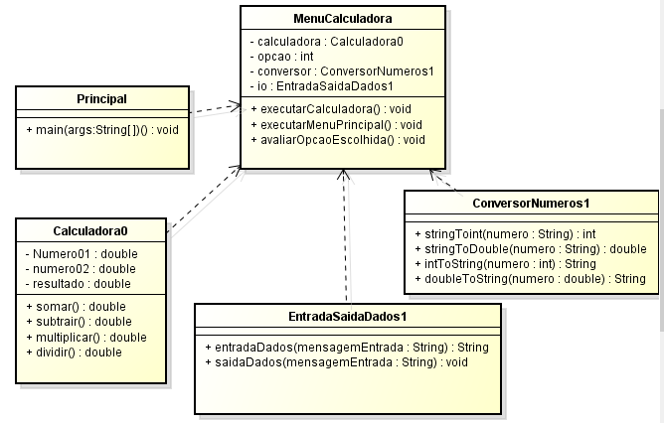
Diagrama de Classe Calculadora Básica

Slide 3
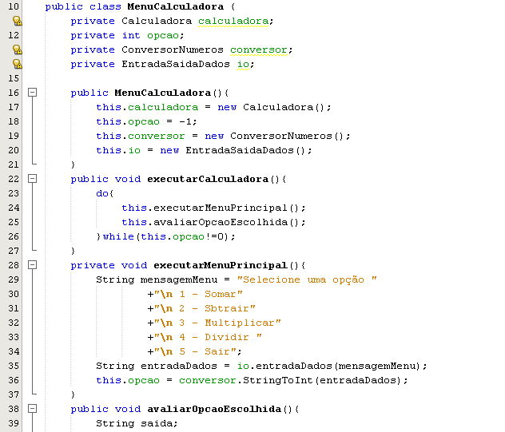
Classe MenuCalculadora

Slide 4

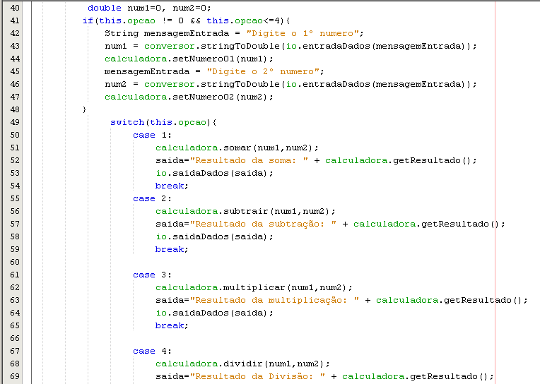

Slide 5
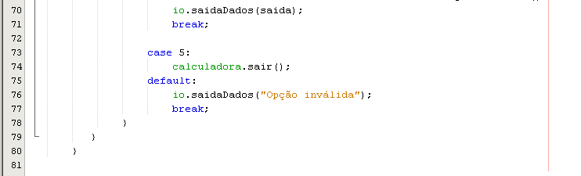

Slide 6
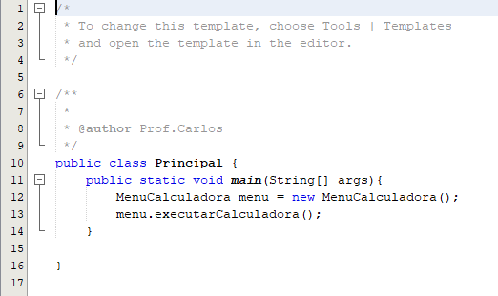
Classe Principal

Slide 7
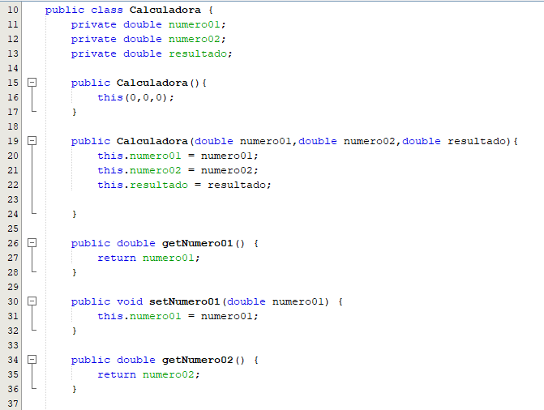
Classe Calculadora

Slide 8
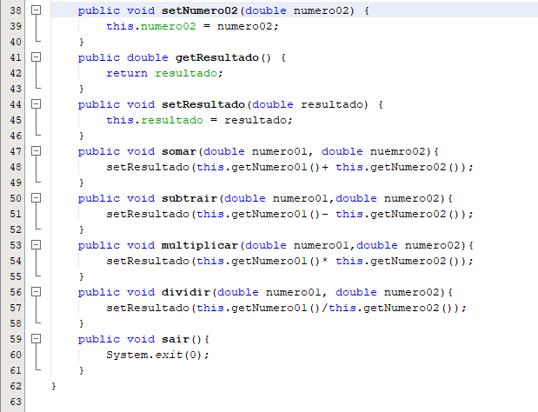
Cont. Classe Calculadora

Slide 9
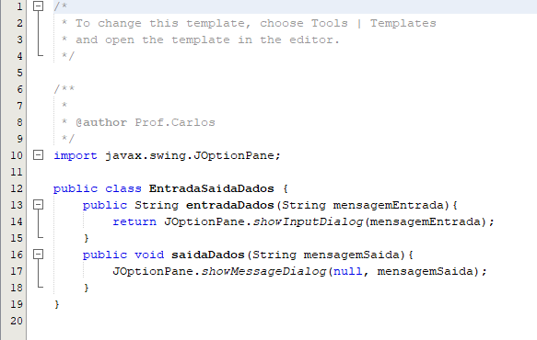
Classe EntradaSaidaDados

Slide 10
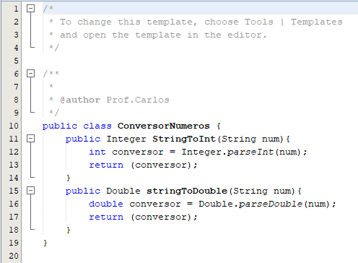
Classe ConversorNumeros

Slide 11
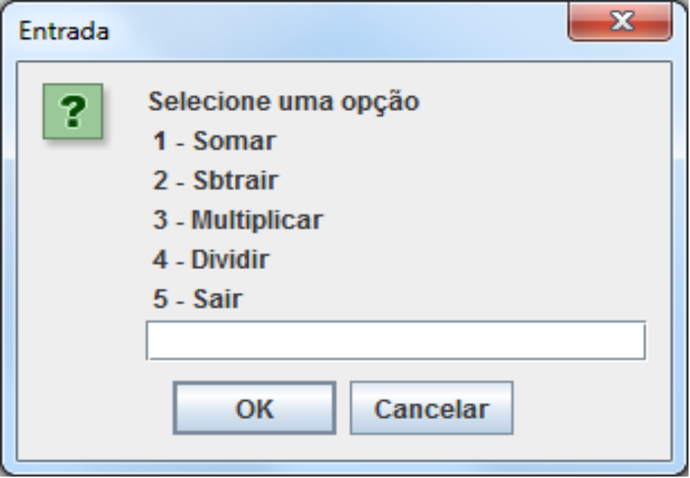
Resultado da aplicação

